Slide 1
Så påverkar olika marknadsföringsbudskap attityder till kollektivtrafik
Johan Jansson, Docent, Företagsekonomi/Ekonomihögskolan, K2, Lunds universitet

Slide 2
Marknadsföring och kollektivtrafik
Cirka 90% av KFM använder marknadsföring för generell påverkan (Trafikverket, 2012)
Marknadsföringskampanjer ökar resandet med kollektivtrafik med ca 3-5 procent (Sandberg, 2017)
Direktmarknadsföring har en överflyttningspotential från bil till kollektivtrafik på cirka 10 procent (Sandberg, 2017)
Dock saknas systematisk forskning kring vilken typ av kommunikation som fungerar
Notes:
Exakt hur mycket kollektivtrafikföretagen i landet lägger på reklam finns inga siffror på.
En undersökning från TNS-SIFO visade att bilbranschen satsade 2,9 miljarder kronor förra året.
Övriga trafikföretag – där kollektivtrafikföretagen ingår – satsade tillsammans drygt 6 procent av detta*.
Exakt vilka dessa övriga trafikföretag är framgår inte av undersökningen som visar att bilbranschen satsade cirka 2,9 miljarder på reklam 2016 och övriga trafikföretag tillsammans cirka 180 miljoner kronor.
https://www.keolis.se/kontakt-/press/nyheter/nyhetsarkiv/2017-03-31-kan-fyndig-marknadsforing-fa--fler-att-resa-kollektivt.html

Slide 3
Marknadsföring
Mer än bara kommunikation – pris, plats, produkt/tjänst, personal,
Påverkan: Reklam, personlig påverkan, kampanjer, PR, och olika kanaler såsom TV, internet, osv
Vanliga argument i budskap:
Nyheter – färg, form, ingrediens, logga, etc
Pris – ekonomi, fördelar
Känslomässiga – positiva känslor, glädje, lycka
Miljömässiga – klimatsmart, grönt, lägre påverkan
Notes:
Vi tittar på de tre fetstilade argumenten

Slide 4
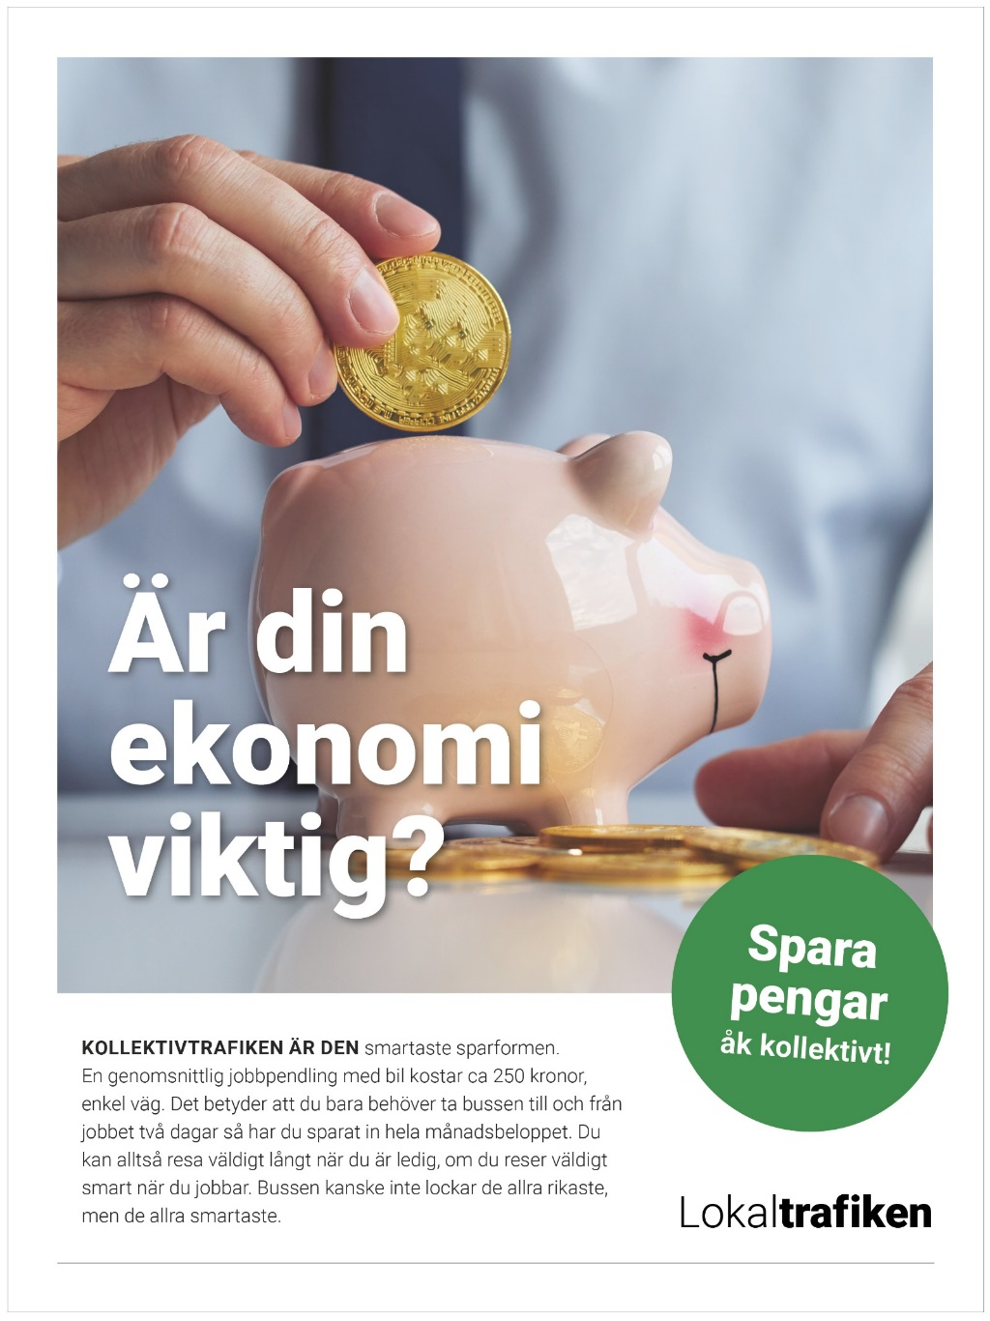
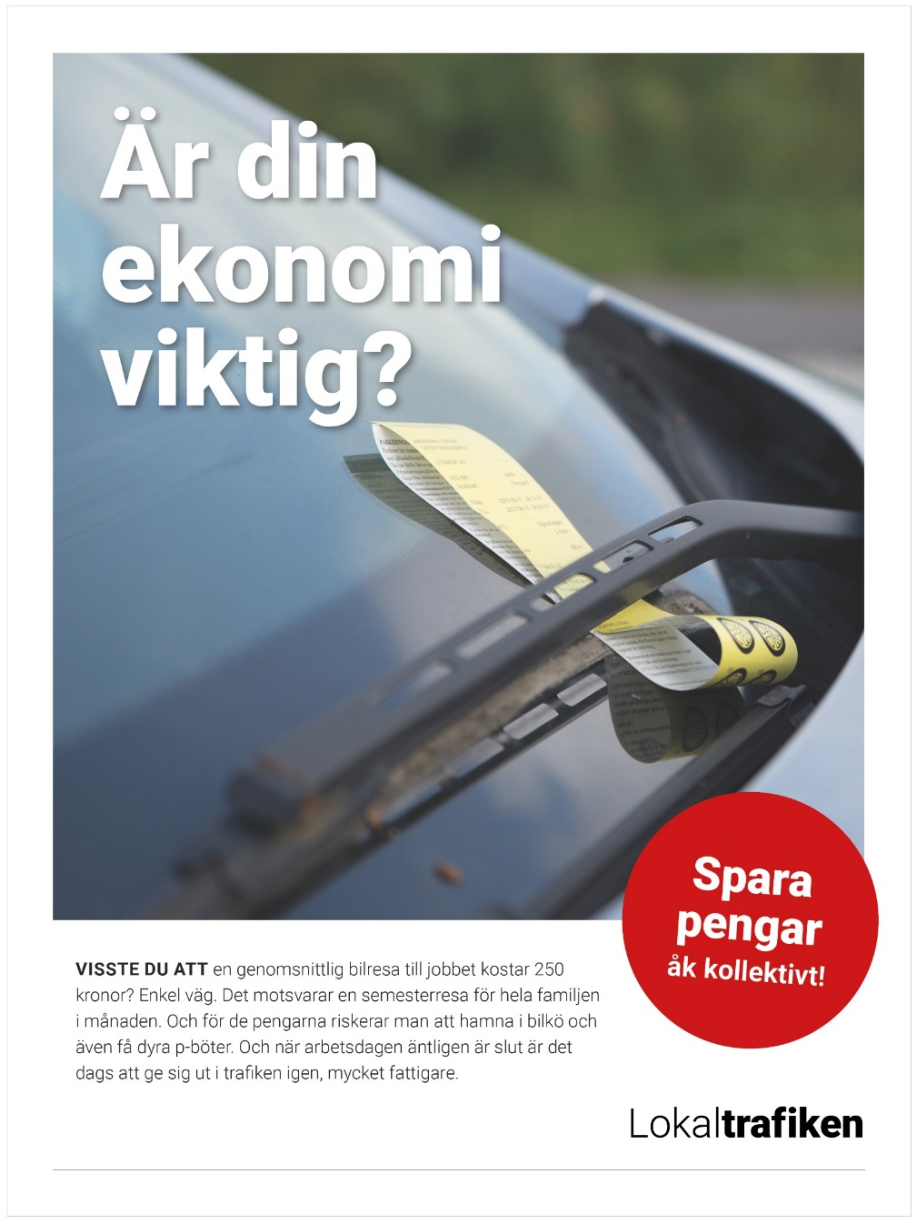
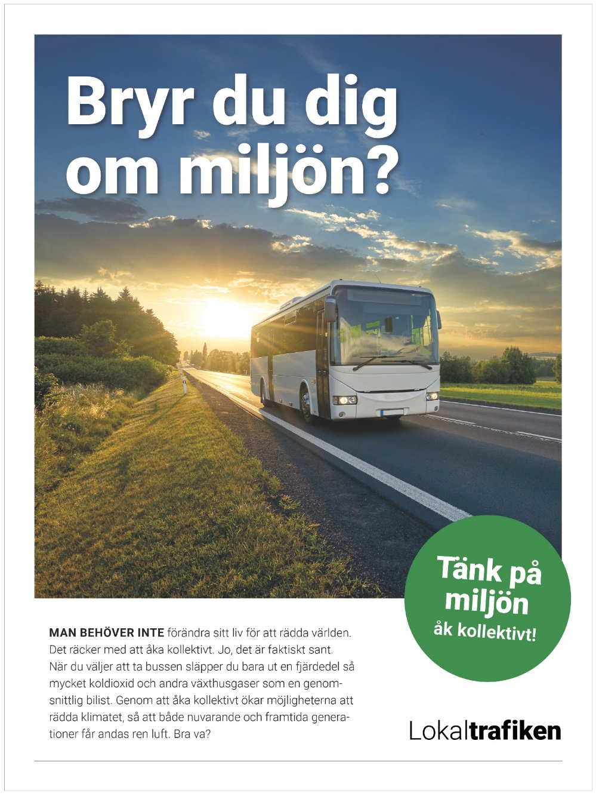
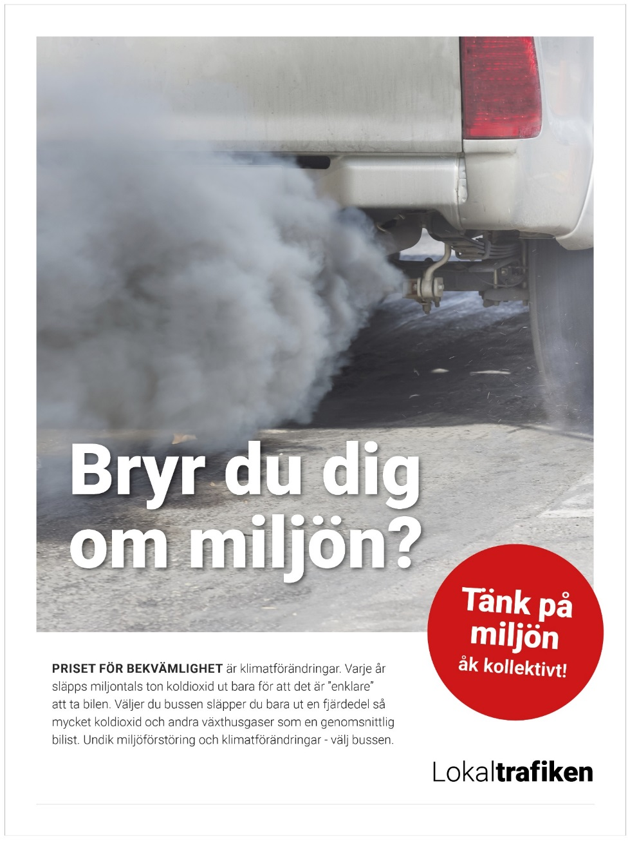
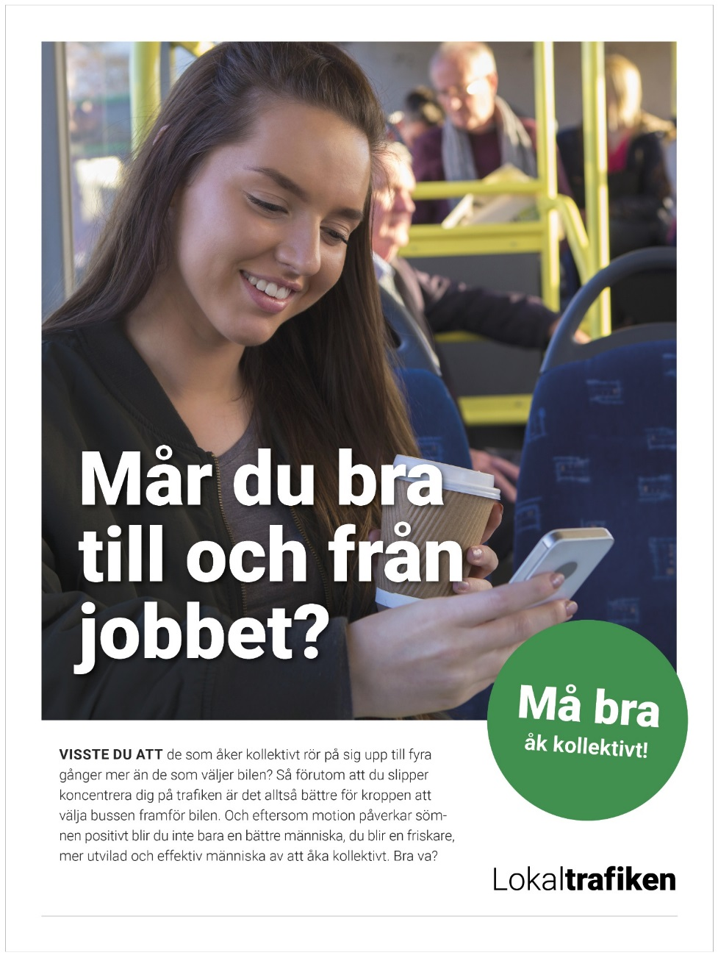
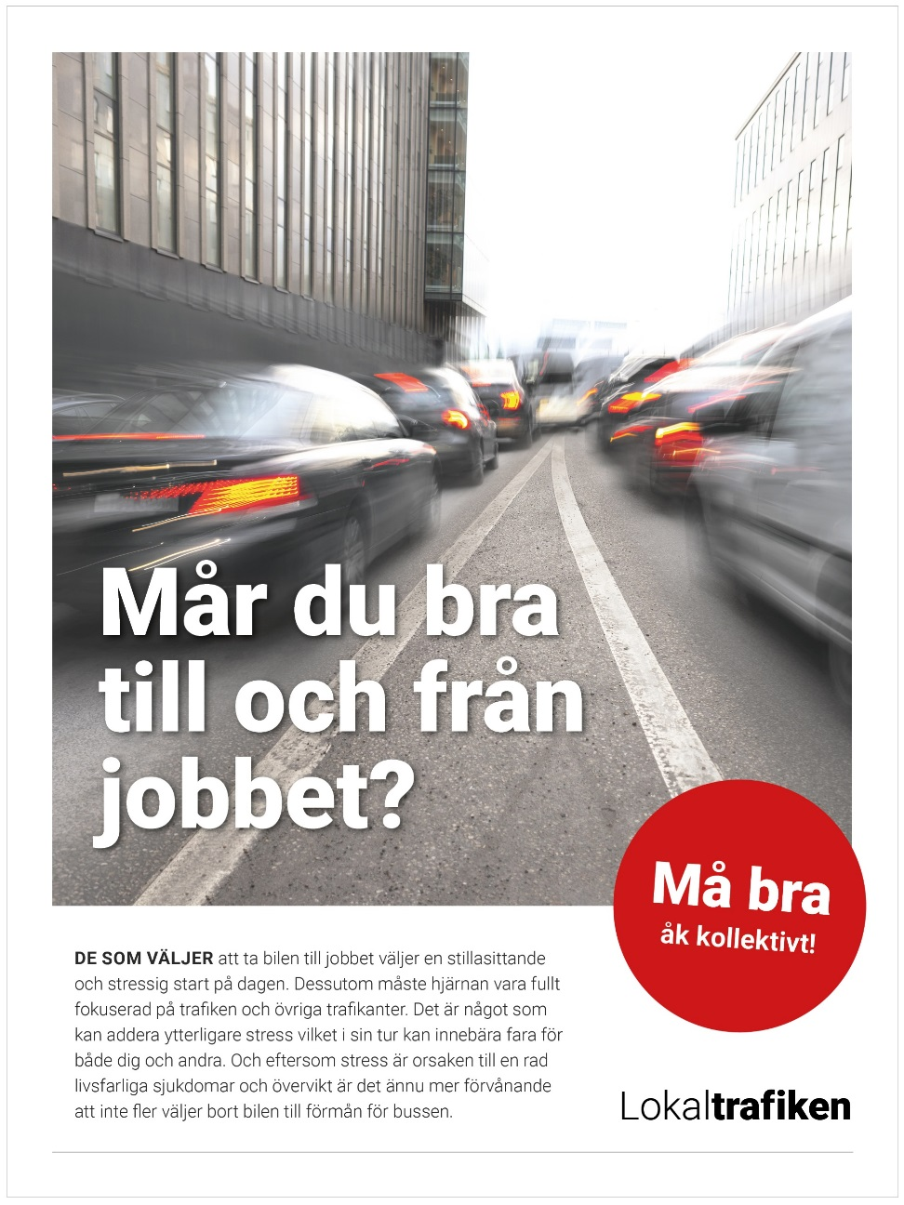
- Annonser utvecklade i samarbete med Nobinas marknadsavdelning
- Fiktivt varumärke
- Varje annons testad på 200 slumpmässigt utvalda individer
- En individ ser bara en annons och svarar sedan på ett antal frågor
Notes:
Undersökning på nätet av Norstat

Slide 5
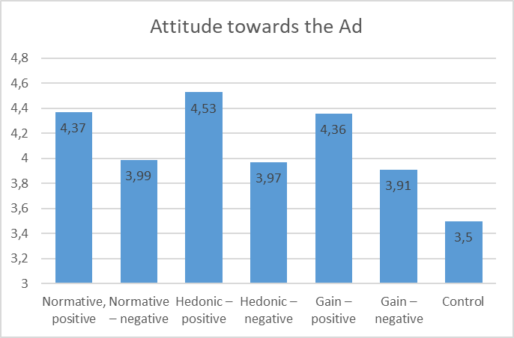

Slide 6
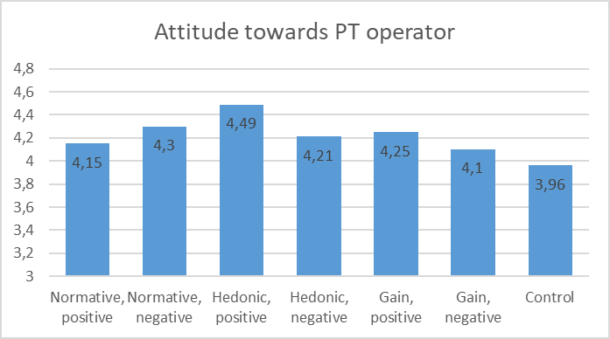

Slide 7
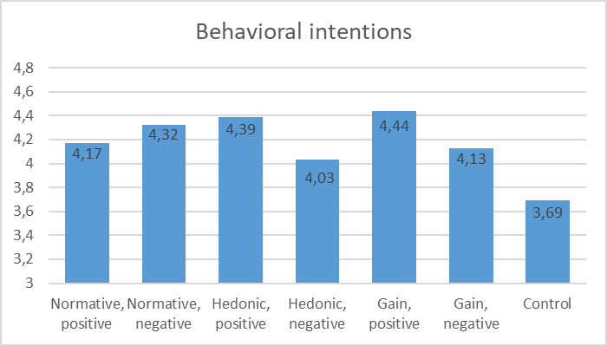

Slide 8
Slutsatser
Reklam fälld av Reklamombudsmannen 2020-03-18:
Goodbye Air Pollution
Positiv kommunikation fungerar bättre än negativ
Att kommunicera är bättre än att inte göra det och innehållet spelar roll
Viktigt hålla sig inom lagens (→) ramar men ändå sticka ut och tänka långsiktigt
K2-rapport från hela projektet kommer att finnas på K2s hemsida inom några veckor

